Slide 1
Mathematica Nedir?
• Wolfram Mathematica güçlü bir matematiksel hesaplama yazılımıdır.
• Sembolik + sayısal hesaplama birlikte yapılır.
• Sayısal analiz, türev, integral ve grafik için idealdir.

Slide 2
Sayısal Analiz İçin Avantajlar
• Hızlı deneme-yanılma
• Hata kontrolü
• Grafik destekli öğrenme
• Teoriyi pratiğe bağlar

Slide 3
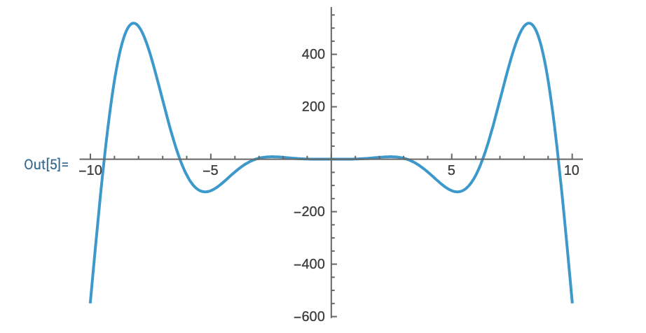
Fonksiyon – Örnek Kod
Örnek Mathematica kodu:
f[x_] := x^3 Sin[x]
Plot[f[x], {x, -10, 10}]
• Tek satırla yüksek doğruluk

Slide 4
Türev – Görsel Yorum
• f(x) ve f'(x) aynı grafikte çizilebilir
• Artan-azalan bölgeler kolayca görülür
• Sayısal analizde grafik yorum çok önemlidir

Slide 5
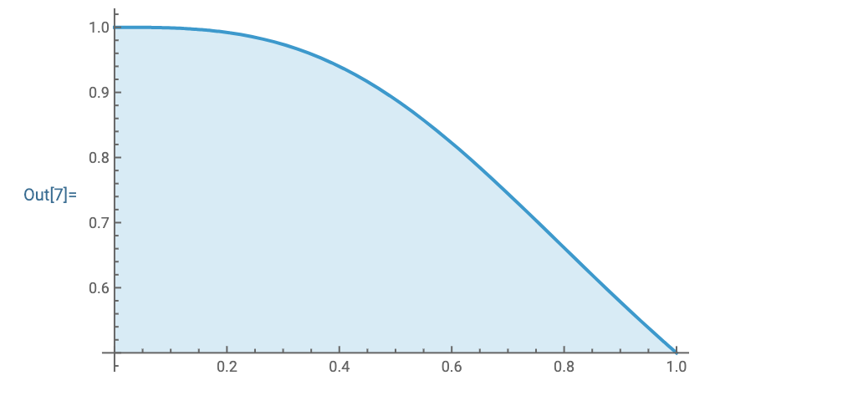
İntegral Alma – Örnek Kod
Örnek Mathematica kodu:
Integrate[1/(x^3 + 1), {x, 0, 1}]
Plot[1/(x^3 + 1), {x, 0, 1}, Filling -> Axis]
• Analitik ve sayısal çözüm karşılaştırılabilir

Slide 6
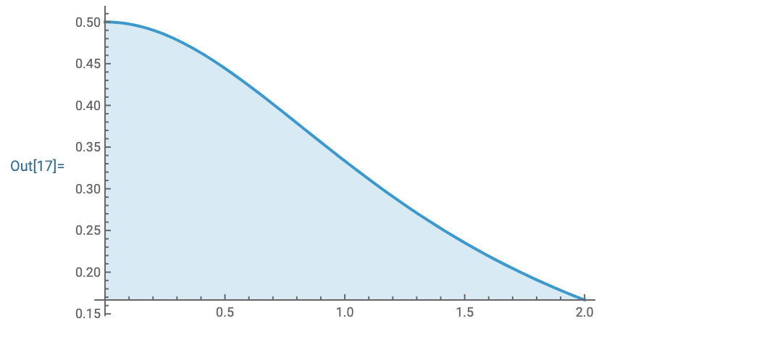
Örnek-2
Integrate[1/(x^3 + 1), {x, 0, 1}]
Plot[1/(x^2 + 2), {x, 0, 2}, Filling -> Axis]

Slide 7
Parametre Değişimi
Örnek fikir:
f[x_, a_] := a x^2
• a parametresi değiştikçe grafik değişir
• Sayısal analizde hassasiyet incelemesi yapılır

Slide 8
Daha Fazlası İçin Kaynaklar
• Wolfram Documentation Center
• Wolfram Demonstrations Project
• Wolfram U
• Numerical Mathematics with Mathematica

Slide 9
HAZIRLAYANLAR
ÖMER FARUK BAKIRCI
2211502042
DENİZ DURSUN
2111502039

